Slide 1
Презентация
по геометрии
Тема:Круглые геометрические тела

Slide 2
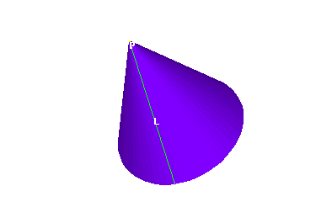
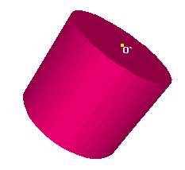
Содержание
Цилиндр
Конус
Сфера
Исторические факты
Это интересно
Авторы

Slide 3
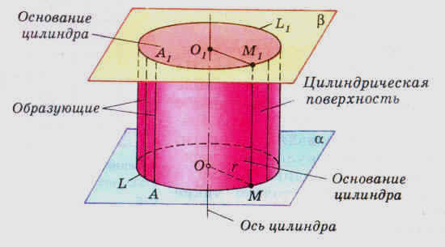
Цилиндр
Цилиндр- тело, ограниченное цилиндрической поверхностью и двумя кругами с границами.
Боковая поверхность- цилиндрическая поверхность
Основание- круги
Образующие-Образующие цилиндрической поверхности
Ось-прямая ОО1
Радиус-радиус основания
Высота-длина образующей

Slide 4
Виды сечений:
Осевое
Если секущая плоскость проходит через ось цилиндра ,то сечение представляет собой прямоугольник ,две стороны которого образующие, а две другие- диаметры оснований цилиндра
Круговое
Если секущая плоскость перпендикулярна к оси цилиндра, то сечение является кругом.
Цилиндр может быть получен вращением прямоугольника вокруг одной из его сторон

Slide 5
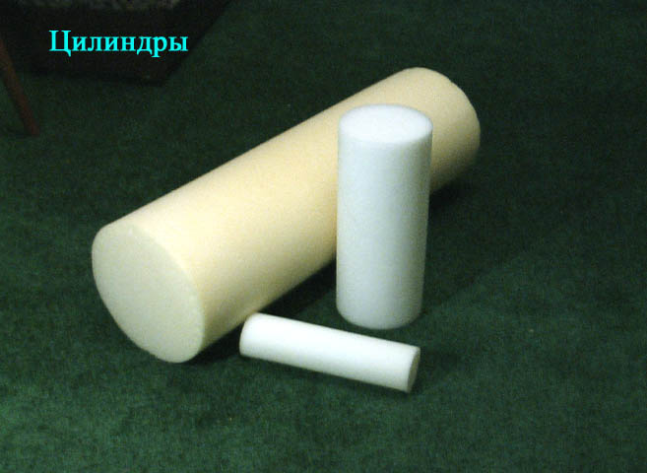
Площадь поверхности цилиндра
Площадью полной поверхности цилиндра называется сумма площадей боковой поверхности и двух оснований. S=2πr(r+h)
Площадь боковой поверхности цилиндра равна произведению длины окружности основания на высоту цилиндра.
За площадь боковой поверхности цилиндра принимается площадь ее развертки. S=2πrh

Slide 6
Историческая справка про цилиндр
ЦИЛИНДР..
Слово "цилиндр" происходит от греческого kylindros, что означает "валик", "каток".

Slide 7
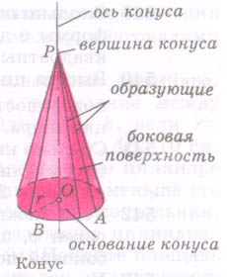
Конус
Конус- Тело, ограниченное конической поверхностью и кругом с границей.
Коническая поверхность- боковая поверхность конуса
Основание-круг
Образующие конуса- образующие конической поверхности
Ось-прямая, проходящая через центр основания и вершину конуса

Slide 8
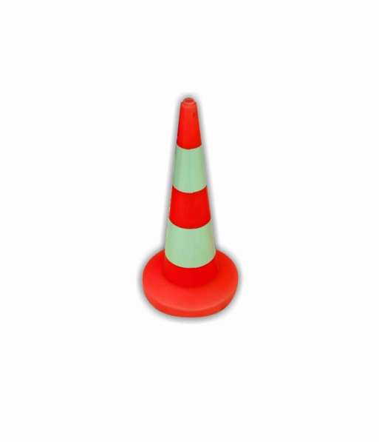
Виды сечений:
Осевое- Если секущая плоскость проходит через ось конуса, то сечение представляет собой равнобедренный треугольник. Основание которого-диаметр основания конуса, а боковые стороны-образующие конуса
Круговое- Если секущая плоскость перпендикулярна к оси конуса, то сечение является кругом
Конус может быть получен вращением прямоугольного треугольника вокруг одного из катетов.

Slide 9
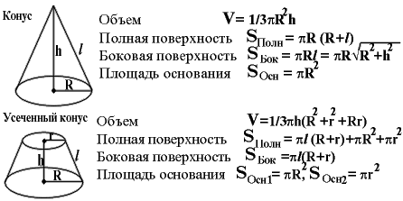
Основные формулы

Slide 10
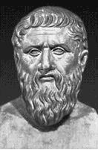
Историческая справка про конус
ЦИЛИНДР.. Слово "цилиндр" происходит от греческого kylindros, что означает "валик", "каток". КОНУС.
Латинское слово conus заимствовано из греческого языка (konos - затычка, втулка, сосновая шишка). В XI книге "Начал" даётся следующее определение: если вращающийся около одного из своих катетов прямоугольный треугольник снова вернётся в то же самое положение, из которого он начал двигаться, то описанная фигура будет конусом. Евклид рассматривает только

Slide 11
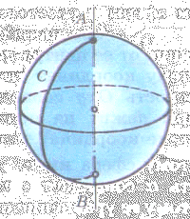
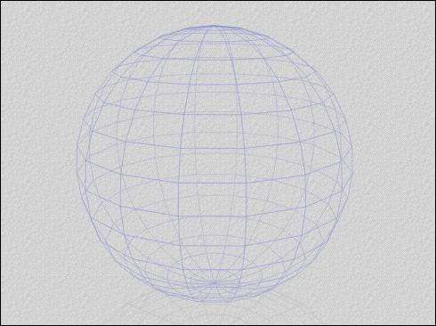
Сфера
Сфера- Поверхность, состоящая из всех точек пространства, расположенных на данном расстоянии от данной точки.
Радиус-отрезок, соединяющий центр с любой точкой сферы
Диаметр-отрезок, соединяющий две точки сферы и проходящий через ее центр.
Хорда-отрезок соединяющий любые две точки сферы.

Slide 12
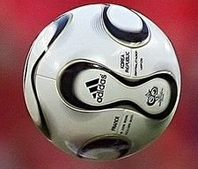
Площадь сферы
За площадь сферы примем предел последовательности площадей поверхностей описанных около сферы многогранников при стремлении к нулю наибольшего размера каждой грани. S=4πR^2

Slide 13
Касательная плоскость к сфере
Касательная плоскость к сфере- плоскость, имеющая со сферой только одну общую точку.
Точка касания- их общая точка
Теорема:Радиус сферы, проведенный в точку касания сферы и плоскости, перпендикулярен к касательной плоскости.
Теорема:Если радиус сферы перпендикулярен к плоскости, проходящей через его конец, лежащий на сфере, то эта плоскость является касательной к сфере

Slide 14
Историческая справка про сферу
Однако оба слова "шар" и "сфера" происходят от одного и того же греческого слова "сфайра" - мяч. При этом слово "шар" образовалось от перехода согласных сф в ш. В древности сфера была в большом почёте. Астрономические наблюдения над небесным сводом неизменно вызывали образ сферы. Пифагорейцы учили о существовании десяти сфер Вселенной, по которым якобы двигаются небесные тела. Они утверждали, что расстояния этих тел друг от друга пропорциональны интервалам музыкальной гаммы. В этом усматривали элементы мировой гармонии. В подобных полумистических рассуждениях заключалась пифагорова "музыка сфер". Аристотель считал, что шарообразная форма, как наиболее совершенная, свойственна Луне, Солнцу, Земле и всем мировым телам. Развивая взгляды Евдокса, он полагал, что Земля окружена рядом концентрических сфер. Сфера всегда широко применялась в различных областях науки и техники. В XI книге "Начал" Евклид определяет шар как фигуру, описанную вращающимся около неподвижного диаметра полукругом.

Slide 15
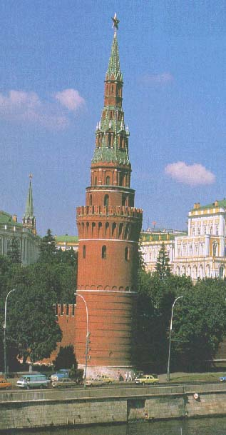
Это интересно
Водовзводная башня
Водовзводная башня была построена в 1488 году. Прежнее название башни - Свиблова - связано с располагавшимся рядом двором боярина Свиблова. В 1633 году в башне была устроена водонапор-ная машина для перекачки воды в резервуар, расположенный на верху башни. Через трубы вода расходилась по всему Кремлю. В 1805-1806 годах башня была разобрана и сложена вновь по проекту архитектора И.В.Еготова. В 1812 году башня была взорвана французами, а в 1819 году восстановлена под руководством О.И.Бове. Высота башни до звезды - 57,7 метра, со звездой - 61,25 метра. Башня представляет собой цилиндр. В разрезе башня круглая.

Slide 16
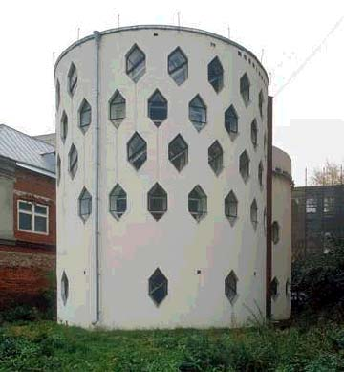
Кривоарбатский переулок, дом 10. Два огромных белых цилиндра, прислоненных друг к другу. По периметру - шестьдесят небольших ромбовидных окон, создающих образ улья. На фасаде - гигантское, в несколько метров окно. Над окном надпись: "Константин Мельников. Архитектор". Самая знаменитая (даже культовая) постройка 20-х годов в Москве. Константин Степанович Мельников родился в Москве в семье рабочего-строителя, выходца из крестьян, в 1890 г. Окончив приходскую школу, он работал "мальчиком" в фирме "Торговый дом Залесский и Чаплин". Чаплин помог ему поступить в 1905г. B Московское училище живописи, ваяния и зодчества, а затем после окончания Мельниковым в 1913г. живописного отделения посоветовал продолжить обучение на Архитектурном отделении, которое Константин Степанович окончил в 1917г. На старших курсах Училища и в первые годы после его окончания Мельников работает в духе неоклассики. Однако уже в начале 20-х годов Константин Степанович резко порывает с различного рода традиционалистскими стилизациями. Сам факт широкой реализации его произведений заставляет по-иному отнестись и к тем его произведениям, которые остались в проектах и которые в 20-е годы в острой полемике того периода нередко объявляли "фантастическими". В проектах Мельникова поражает степень раскованности творческой фантазии мастера в вопросах формообразования. Можно с полной уверенностью сказать, что в XX в. не было другого архитектора, который создал бы столько принципиально новых проектов и такого уровня новизны, что их оригинальность не только сильно оторвала их от работ других мастеров, но и столь же сильно отличала и от работ самого их автора.

Slide 17
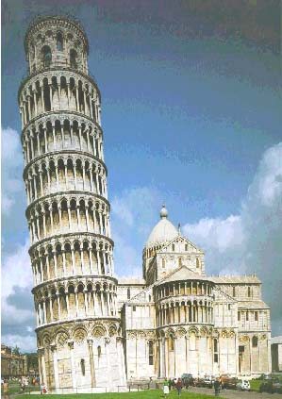
Пизанская башня
Пизанскую башню начали строить в 1174 году. Она задумывалась как колокольня расположенного рядом Домского собора. Уже во время строительства, в 1298 году, выяснилось, что фундамент сооружения заложили криво. Кроме того, оказалось, что протекающая неподалеку подземная река смещает почвенные пласты и усиливает падение здания. Чтобы уменьшить скорость падения, архитекторы предложили изменить наклон её верней части. В результате к 1350 году, когда колокольню наконец достроили, она получилась не только наклонной, но и кривой. Однако падать Пизанская башня не перестала - к 1550 году отклонение её вершины от вертикали достигло уже 3,8 метра. После этого процесс падения несколько замедлился, однако к концу XX века вершина башни отклонилась от своего нормального положения уже на 4,7 метра.

Slide 18
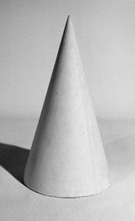
Площадь поверхности конуса
Площадь полной поверхности конуса называется сумма площадей боковой поверхности и основанияS=πr(l+r)
Площадь боковой поверхности конуса равна произведению половины длины окружности основания на образующую. S=πrl
За площадь боковой поверхности конуса принимается площадь ее развертки.

Slide 19
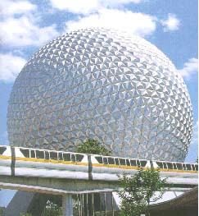
Гигантский шар в игрушечном городе
Это - космический корабль "Земля", расположенный на окраине ДИСНЕЙЛЕНДА в штате Флорида. По задумке эта сферическая конструкция должна олицетворять будущее человечества.

Slide 20
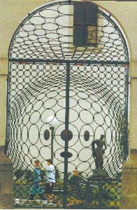
Обман зрения в Праге
Так в Праге оформили вход на станцию "Малостранска". Кольца соединены таким образом, что создаётся иллюзия того, что мы видим сферу хотя на самом деле, кольца лежат в одной плоскости.

